Slide 1
Hogeschool Rotterdam
online open dag Lerarenopleiding Gezondheidszorg en Welzijn
Schooljaar 2024

Slide 2
Belangrijkste kenmerken van de opleiding
Een lerarenopleiding voor de leraar beroepsonderwijs
  binnen het domein van zorg en welzijn
  binnen het vmbo en het mbo.
  Deeltijdopleiding
  Flexibel

Slide 3
Uitgangspunten
Onze visie
Je kunt het misschien nog niet, je mag het hier leren.
Goede relatie heel belangrijk om te presteren
De docenten geven het goede voorbeeld
Wij expliciteren ons eigen handelen, waarom doen wij het zoals we het doen
Bekwaamheden van de leraar
  Pedagogisch bekwaam
  Vakdidactisch bekwaam
  Vakinhoudelijk bekwaam
  Professioneel bekwaam

Slide 4
Het onderwijs
  Pedagogisch/ didactische lijn
    Cursussen waarin doelen betreffende de pedagogiek en didactiek centraal staan.
    Je werkt de eerste drie jaar ieder kwartaal aan een opdracht.
  Kennisbasis Gezondheidszorg en Welzijn
    Cursussen in jaar 1 en 2 waarin de doelen gericht zijn op de kennisbasis voor G&W
    Bereiden voor op de Landelijke KennisToets
Drie leerlijnen
Beroepsontwikkeling
    Ben je ‘in control’ ten aanzien van jouw ontwikkeling als leraar?
    Wie ben je als leraar?
    Welke leraar wil je zijn?
    Je werkt aan je portfolio
    Niveau 1: eind jaar 1
    Niveau 2: eind jaar 3
    Niveau 3: eind jaar 4
Self motivation
Self management
Self monitoring
Self modifcation
Self motivation
Self management
Self monitoring
Self modifcation

Slide 5
Stage
Hoe vaak loop je stage?
  Je loopt gedurende de hele opleiding stage:
    Jaar 1: twee dagdelen, één om voor te bereiden en één voor lesgevende activiteiten
    Vanaf jaar 2: vier dagdelen, twee om voor te bereiden en twee voor lesgevende activiteiten
  Of
  je hebt een aanstelling bij een school voor minimaal twee dagen per week (0,4 fte)
Waar loop je stage?
  Op een school/ instelling voor vmbo of mbo, binnen het domein van Zorg en Welzijn
  Je wordt begeleid door een 2e graads bevoegde docent

Slide 6
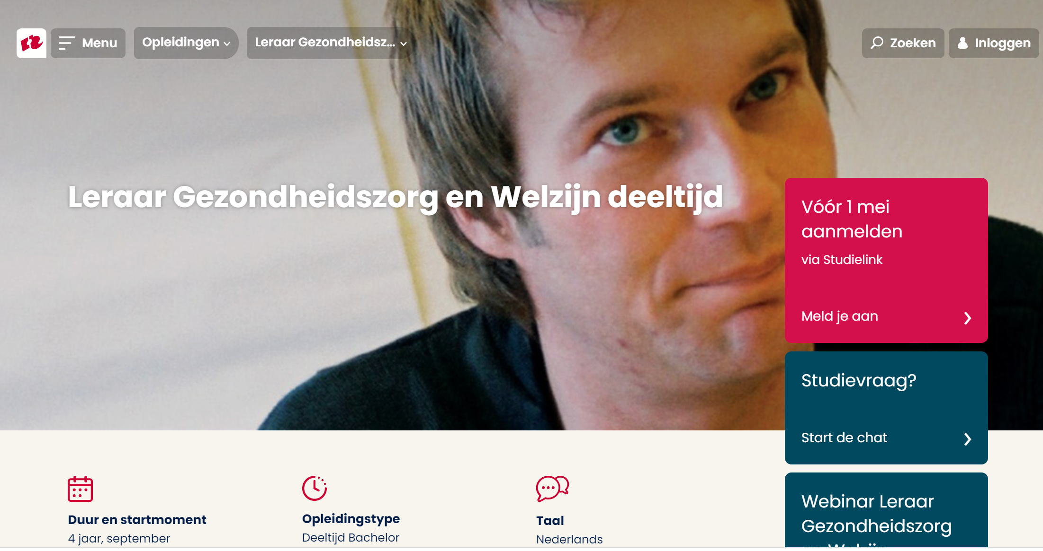
Wil je nog iets vragen? Wil je nog iets weten?
Meer vragen?
Mark Kok – m.w.kok@hr.nl
Volg ons ook op Instagram via lgw_hr
Meer weten?
Bekwaamheidseisen voor de leraar in het vmbo/ mbo
De kennisbasis voor de leraar Gezondheidszorg en Welzijn
Aanmelden kan voor een deeltijdopleiding tot
1 augustus

